Slide 1

一球兩面
2026 野革盃 台灣棒球數據黑客松｜參賽提案
臨場用人決策
以公開中職資料，比較代打與換投人選
差多少？誰接守？憑什麼？
參賽者 蘇櫟、陳信安
網站 https://da-xiong-chen.github.io/baseball_project/
原始碼 https://github.com/Da-Xiong-Chen/baseball_project
1

Slide 2
提案內容
四個章節，說清楚問題、方法與網站成果
01
問題與定位
02
資料與方法
關鍵打席的換人比較，
球隊與一般使用者的需求。
資料從哪裡來，如何估計，
驗證結果能解釋到哪裡。
棒球問題、使用者與產品概念
使用資料與分析方法
03
網站實作
04
成果與開發規劃
代打、換投、場上名單，
以及獨立的單日回放與 Demo。
已完成範圍、驗證工作，
與跨年度及賽季更新。
產品構想與操作成果
預期成果與開發規劃
2

Slide 3
01
換人之前，要先回答什麼？
棒球問題、目標使用者與應用創新
3

Slide 4

01 問題與定位
八局落後一分，要讓誰上場？
選擇 A
林佳緯續打
左打，面對左投魔力藍
選擇 B
胡金龍代打
右打，承接指定打擊棒次
一出局，二壘有人
4

Slide 5
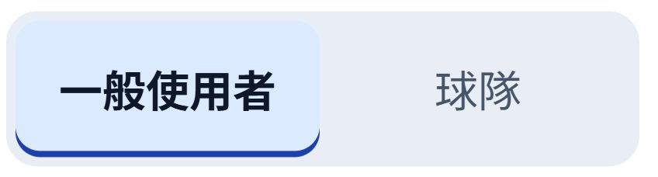
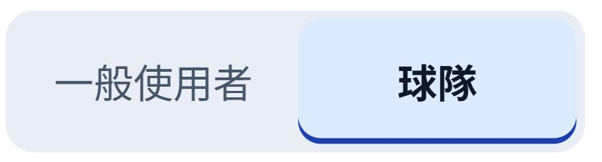
01 問題與定位｜目標使用者
一般與球隊皆可評估，差別在人選限制
一般使用者
不需先設定名單。
可選場上或其他球員做評估，
也可自行安排九棒。
球隊
先套用九棒、守位與投手。
現任依配置；替補排除場上者。
今日板凳、牛棚仍須人工勾選。
5

Slide 6
01 問題與定位｜應用創新
應用創新：把數據查詢接成換人比較
情境比較
固定對手、局數與壘況
只換人選，直接比較差距
結合能力、球路與左右投打。
名單連動
連動板凳、牛棚與守位
比較時一併確認能否換人
檢查今日可用人選與接守安排。
決策回放
賽後才看結果
保留決策前資訊，再對照結果
區分事前判讀與事後發生的事。
6

Slide 7
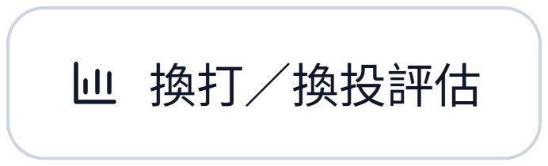
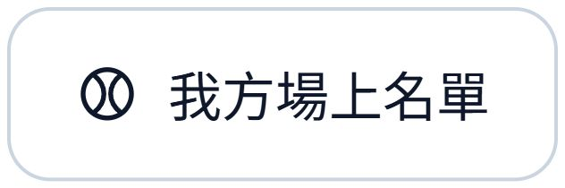
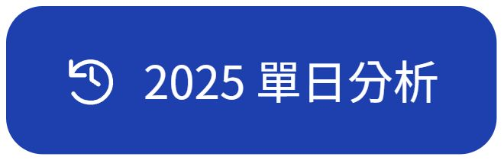
01 問題與定位
三個入口，對應三種使用任務
代打／換投評估
我方場上名單
2025 單日分析
固定對手與局勢，
比較現任與最多四位候選。
球場圖設定守位，
棒次表安排九棒與投手。
回到特定比賽日，
查看賽前負荷與打席回放。
單日分析獨立於一般使用者／球隊模式。
7

Slide 8
02
拿什麼資料，做什麼比較？
資料來源、估計方法與驗證界線
8

Slide 9
02 資料與方法｜使用資料
不同來源分工，歷史分析遵守資料截止日
2024–2025
2022–2024
2025
逐球與出賽
歷年守位
球員與整季守位
Rebas（ODC-By）
ldkrsi（MIT）
CPBL 官方資料
球種、投打側與逐球結果，
用於對決估計及登板負荷。
2025 背號只用於搜尋。
依過去各守位出賽紀錄，
檢查歷史人選的守位經驗。
不使用 2025 整季守位。
球員連至官方個人頁；
整季守位用於季後情境，
不冒充實際當日守位。
歷史能力、名單與負荷只用當日前資訊；逐球模型另列訓練截止日。
9

Slide 10
02 資料與方法
先估計對決，再依局勢換算候選差距
部分池化 [1]
綜合能力、左右投打與球路適性
小樣本向整體基準收縮
逐球與出賽資料
整合得分估計
同一投手與候選
依局勢近似換算
梯度提升樹
沿用投手歷史投球，替換打者
預測逐球結果，再換算得分
10

Slide 11
02 資料與方法｜判讀方式
先分清楚：比較基準、模型差距、相對排名
比較基準
勝率換算差距
價值分數
0
+1.05
1–100
候選與同一位現任相比。
其餘局勢與對手保持一致。
得失分差依局勢換算。
正值表示對我方較有利。
百分點，非實測勝率增幅。
截止日前同角色的百分位。
非四位候選排名或成功率。
11

Slide 12
02 資料與方法｜驗證範圍
功能已核對，用人效益仍待實際驗證
工程一致性
預測效能
實務成效
452 組
待驗證
待試用
單日雙向重算對照
現行模型
理解與調度價值
226 打席 × 代打／換投。
網站與重算通過數值對照。
不代表預測命中率。
逐球機率用 log loss，
得分估計用預測誤差。
舊版成效不代替新版結果。
真人任務與球隊現場，
需另記錄誤解及可用性。
不能由操作測試推論效益。
12

Slide 13
02 資料與方法
先分清樣本：只在實際續投時比較風險
2025 第 6 局起
實際換投 2,184
11,868
未納入續投結果的兩組比較。
個有效換投決策點
實際續投 9,684
系統建議換投 1,954
系統未建議換投 7,730
門檻為候選相對現任差距 ≥ 1 百分點；這是提示設定，尚非最佳門檻。
13

Slide 14
02 資料與方法
建議換投組的續投打席，得分價值較高
比較實際續投的兩組：建議換投 1,954／未建議換投 7,730
觀察到的 RE24 組間平均差；防守方越高越不利。
+0.043
分／打席（RE24）
0
+0.04
+0.08
95% 常態近似區間：+0.017 至 +0.068 分／打席
目前未依比賽群聚校正；觀察性差異，不能證明換投能改善結果。
代打組差異仍不明顯；RE24 為本打席得分加上前後預期得分變化。
14

Slide 15
03
把比較變成可操作的網站
換打、換投、名單配置與單日回放
15

Slide 16

03 網站實作｜自訂代打示例
胡金龍估計較有利，本例承接指定打擊
基準：林佳緯（DH）對魔力藍｜統一對富邦
8 局上・1：2｜一出局，二壘有人
+1.05
承接指定打擊
先核對今日可用資格與接守。
楊竣翔資料較少，保留樣本提醒。
模型看法不同時，查看差距拆解。
相對現任的模型差距（百分點）
16

Slide 17

03 網站實作｜自訂換投示例
朱承洋在已選後援中，估計較有利
基準：魔神龍 95 球｜8 局上・0：0｜兩出局，二三壘有人
+2.51
一起比較接下來三棒
郭天信、李凱威、吉力吉撈．鞏冠
含本場球數調整；非整場換投效益。
模型分歧時，保留差距未定的判斷。
相對現任的模型差距（百分點）
17

Slide 18


03 網站實作
球場與棒次並排設定，交換後再套用
守位：點兩個位置交換
棒次：選人、排序與互換
九棒含八個守位與 DH，另設投手。
點姓名搜尋；確認配置後按「套用」。
18

Slide 19
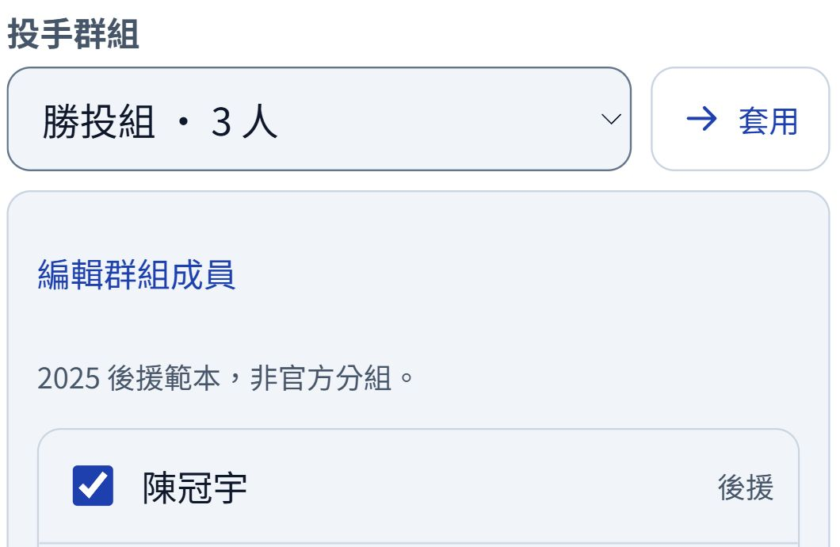
03 網站實作
常用牛棚存成群組，再核對今日可用
1 選擇群組
勝投組、敗投組或自訂義群組；
範本可修改，並非官方分組。
2 編輯後儲存
勾選成員，修改後儲存；
保存在此網站與瀏覽器。
3 套用與微調
套用群組，再確認今日可用資格。
19

Slide 20

03 網站實作
魔力藍對右打：近期配球分布有變化
之前 10 場 428 球，最近 5 場 258 球；比例改變不代表球種效果提升。
20

Slide 21
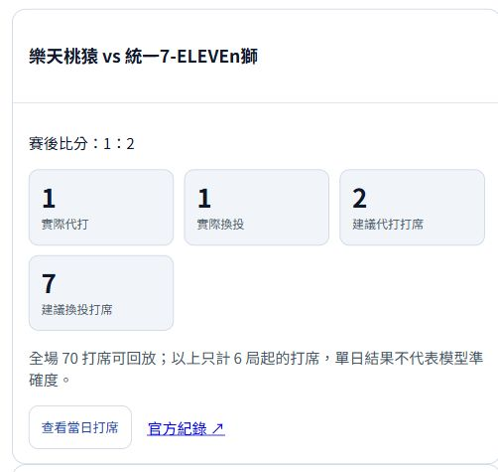
03 網站實作｜2025 單日分析
2025/09/20：六隊三場，226 打席皆可攻守比較
2025/09/20 六隊三場
226
個打席
樂天 vs 統一
70 打席
台鋼 vs 富邦
74 打席
味全 vs 中信
82 打席
左圖為樂天對統一的當日摘要。
21

Slide 22
03 網站實作
回放案例一：代打與換投的基準不同
代打評估
換投評估
固定投手：王志煊
固定接下來的打者
陳傑憲 vs 其他可用打者
林子崴續投 vs 王志煊等候選
2025/09/20 四局下・功能示例（不計入六局起的回測統計）
22

Slide 23
03 網站實作｜單日回放
只拿當時已知資訊，結果留在打席結束後
9/1
9/20 賽前
打席結束後
逐球模型訓練截止
能力、近期出賽與配球
實際調度與結果
決策輸入
判讀界線
同日結果不進能力估計；負荷截於賽前。
歷史名單與守位仍為推估，需人工確認。
6 局起；1 百分點為目前提示設定。
單日結果不是準確率，也非因果證據。
23

Slide 24

03 網站實作｜回放案例二
回放案例二：估計、判讀與結果分開看
模型差距
系統判讀
實際發生
+0.54 百分點
續打為主
一壘安打
郭永維相對林家鋐
未達 1 百分點建議門檻
郭永維對魔力藍代打
24

Slide 25
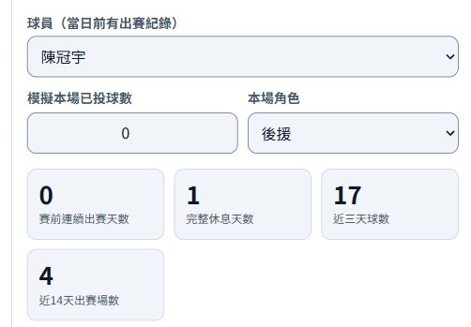
03 網站實作｜賽前負荷
換投前，也要看前幾天投了多少球
陳冠宇
2025/09/20 賽前
最近一次登板
9/18，完整休息一天。
近三天球數
累計 17 球。
近 14 天出賽
4 場；不等同疲勞診斷。
25

Slide 26
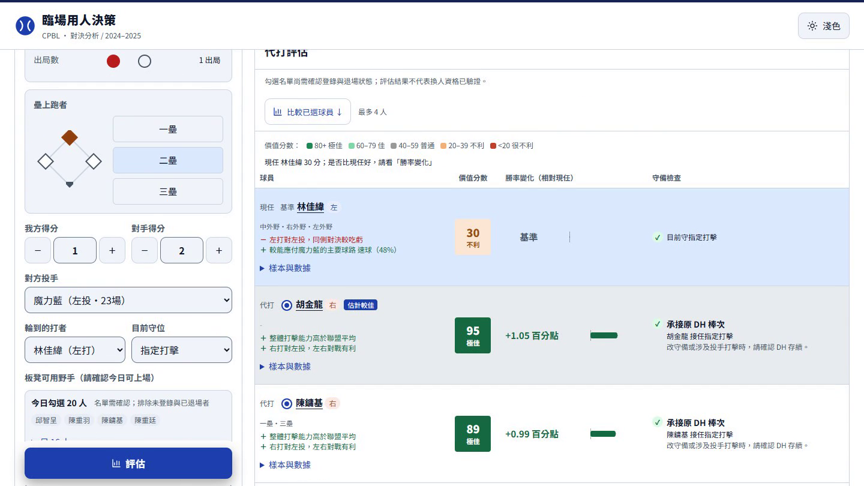
03 網站實作｜影片 Demo
點選播放影片
代打操作示範：設定局勢、評估並比較候選
26

Slide 27
04
已完成什麼，接著驗證什麼？
網站現況、跨年度資料與賽季更新規劃
27

Slide 28
04 成果與開發規劃｜跨年度資料（規劃）
第一項規劃：接入 2026，補齊球員與名單
2024–2025
2026
先取得資料並確認授權，再做串接；2026 尚未納入本版。
人員與當日名單
逐球與投球負荷
新球員的估計
新增球員、轉隊與背號，
補入正式登錄及逐場名單，
並串接逐場守位。
持續累積逐球與出賽資料，
以球員編號串接跨年度紀錄。
樣本少時保留整體基準，
累積個人紀錄並顯示資料量。
完成條件：人員、轉隊、日期可核對；缺漏名單保留人工確認。
依日期順序驗證，避免使用評估日之後的資料。
28

Slide 29
04 成果與開發規劃｜賽季中動態更新（規劃）
第二項規劃：更新近況，驗證後再調整權重
概念示意：較舊比賽逐步淡化，近期資訊持續加入
比賽
比賽
比賽
比賽
比賽
比賽
比賽
較舊
近期
每場後更新
樣本不足時保留基準
按時間驗證才採用
補入逐球、出賽與負荷，
顯示資料更新日期。
比較近幾場與時間衰減；
樣本少時降低近期影響。
與固定權重比較預測誤差；
有改善才採用，否則留原版。
既有時間衰減實驗尚不足支持啟用；新資料到位後再驗證，保留原版。
29

Slide 30
04 成果與開發規劃｜新增功能規劃
第三項規劃：先補資料，再完成實務功能
01
單場名單與退場管理
完成條件
先取得或人工確認單場名單，
避免重複勾選已退場者。
狀態可修正，重整可恢復。
02
換投候選負荷對照
完成條件
休息日、近三天球數與連投並排，
直接看依據，暫不改評分公式。
數值可追溯，缺資料有提醒。
03
逐場守位與名單回放
完成條件
逐場守位到位後減少推估，
只讀取決策前可得資料。
後續出賽不改變當時資料。
30

Slide 31
研究依據
方法有研究基礎，應用範圍清楚界定
[1] Efron & Morris（1975）｜JASA 70(350), 311–319
Data Analysis Using Stein’s Estimator and its Generalizations
小樣本估計向整體收縮，作為部分池化的研究依據。
DOI: 10.1080/01621459.1975.10479864
[2] Efron（1979）｜The Annals of Statistics 7(1), 1–26
Bootstrap Methods: Another Look at the Jackknife
近期配球以整場出賽重抽樣描述區間，不視為候選勝出機率。
DOI: 10.1214/aos/1176344552
[3] Gneiting & Raftery（2007）｜JASA 102(477), 359–378
Strictly Proper Scoring Rules, Prediction, and Estimation
以 log loss 評估逐球機率預測，並區分模型分數與真實結果。
DOI: 10.1198/016214506000001437
31

Slide 32

換人之前，
先看清差距與代價。
一球兩面
蘇櫟、陳信安
網站 https://da-xiong-chen.github.io/baseball_project/
原始碼 https://github.com/Da-Xiong-Chen/baseball_project
32

